Slide 1
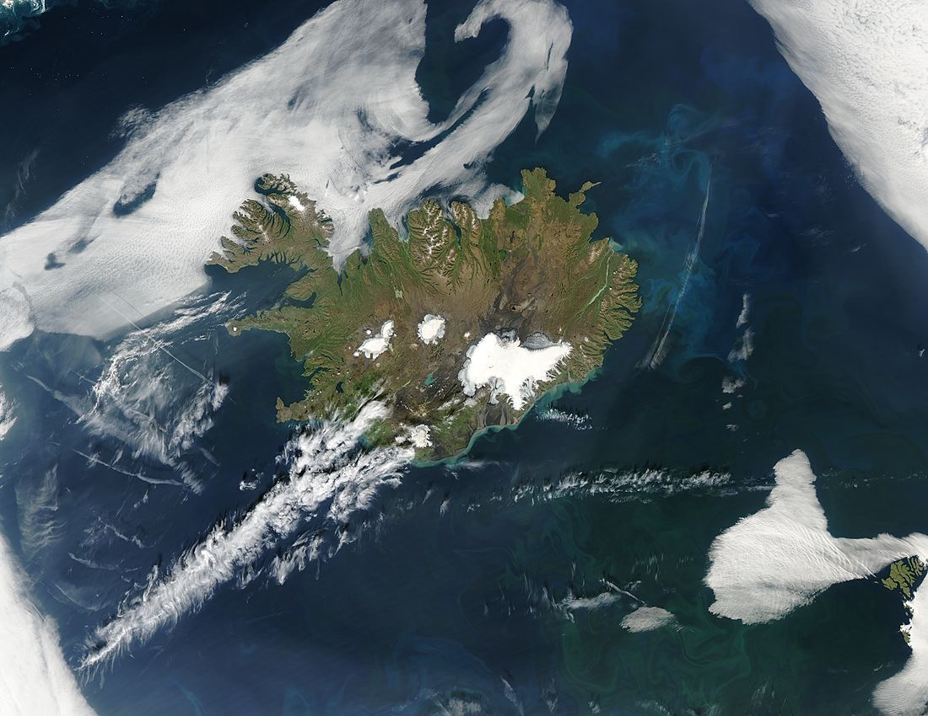
VAN BUYS BALLOT TOT SUPERCOMPUTERS
150 JAAR METEROLOGIE
Johannes Oerlemans
Universiteit Utrecht
j.oerlemans@uu.nl

Slide 2
Wanneer begint de meteorologie ?
• het antieke Griekenland:
- Aristoteles (“Meteorologie”)
- Archimedes
• talloze geschriften uit China, India, Arabische wereld,
het middeleeuwse Europa
• 1494 – Columbus: hurricane
• 1607 - Galilei: thermoscoop (relatie dichtheid – temperatuur)
• 1611 - Keppler: verhandeling over sneeuwkristallen

Slide 3
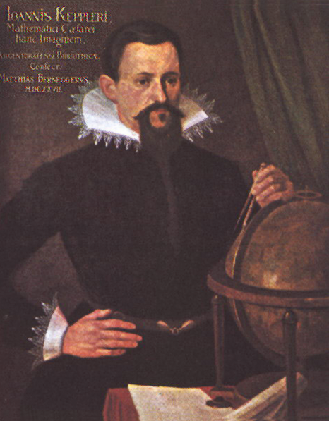
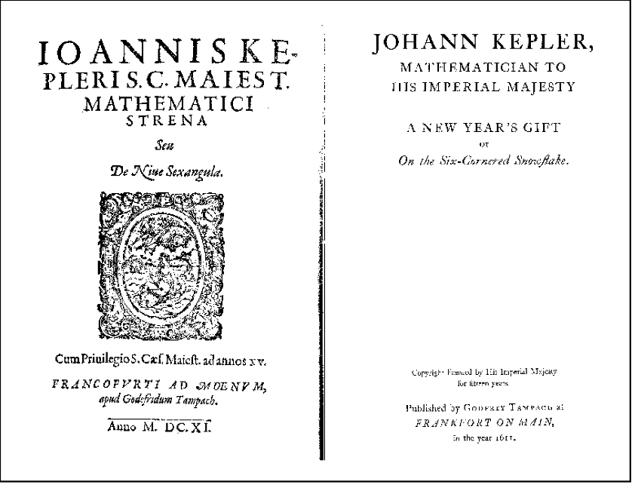
Wiskundige van keizer Rudolf II

Slide 4
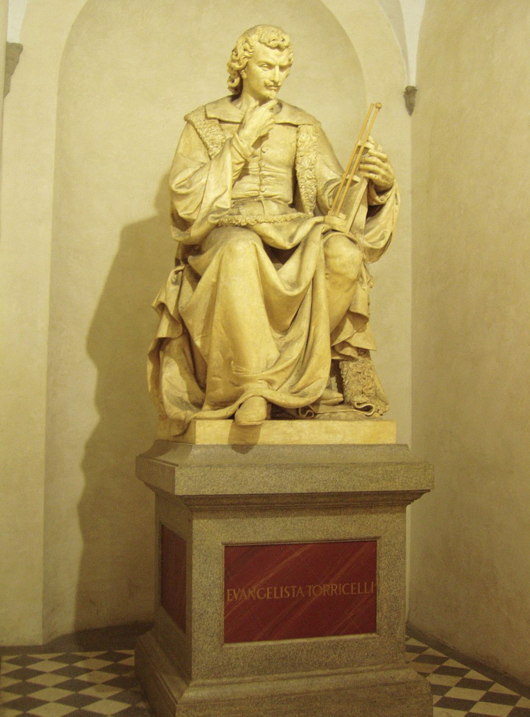
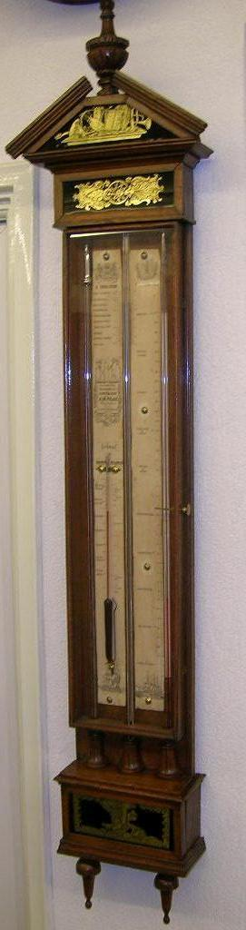
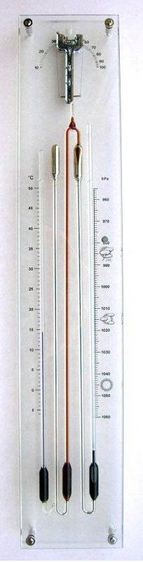
Evangelista Torricelli
• 1643 - kwikbarometer

Slide 5
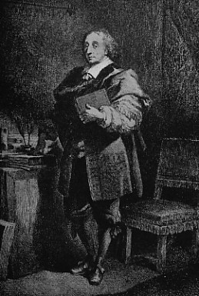
  Blaise Pascal
  (1623 – 1662)
• hydrostatische druk
• druk neemt af met de hoogte
Δp = - ρ g Δh
1 Pa = 1 N / m² = 1 kg / (m s²)
1 hPa = 1 mbar
“I have made this letter longer than usual because I lack the time to make it shorter”

Slide 6
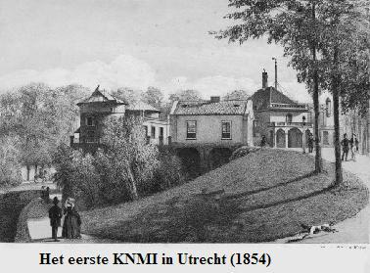
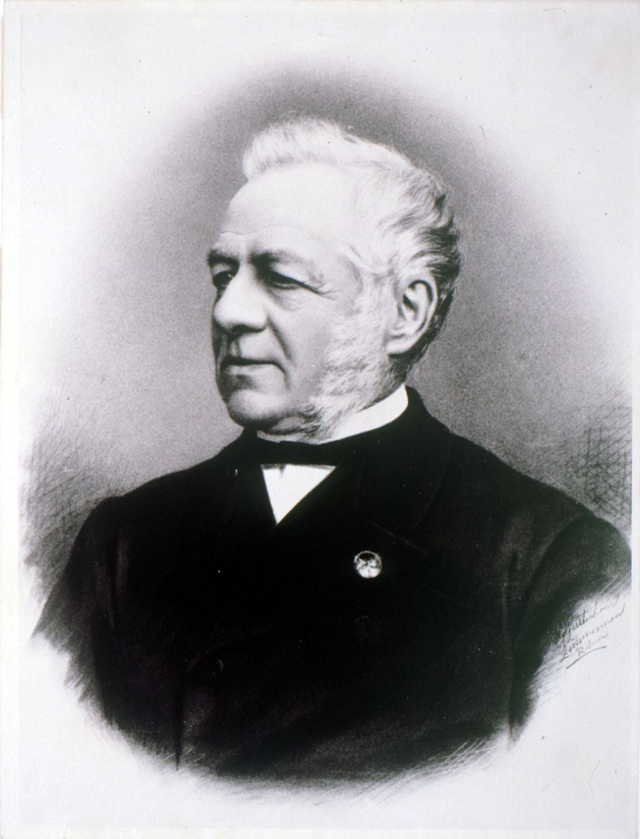
  Buys Ballot
  (1817– 1980)
Richtte in 1854 het KNMI op
1857: Wet van Buys Ballot
Ferrel in 1856
Lambert in 1765
[ In science the credit goes to the man who convinces the world, not to the man to whom the idea first occurs (Darwin) ]

Slide 7
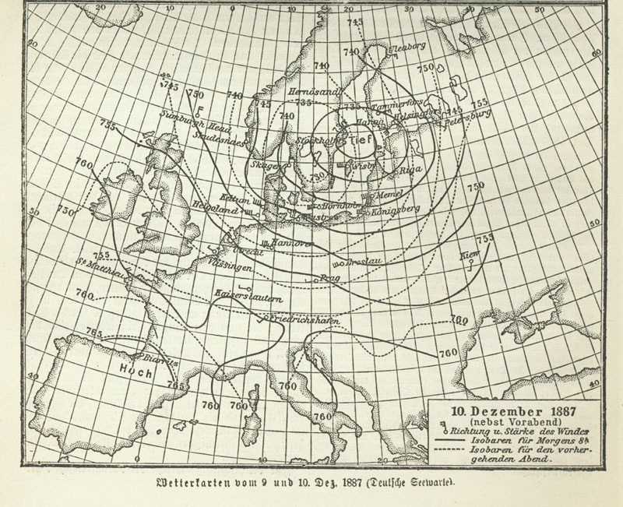
Buys Ballot’s artikel (1872), Suggestions on a Uniform System of Meteorological Observations, leidde tot de vorming van de International Meteorological Organization in 1873

Slide 8
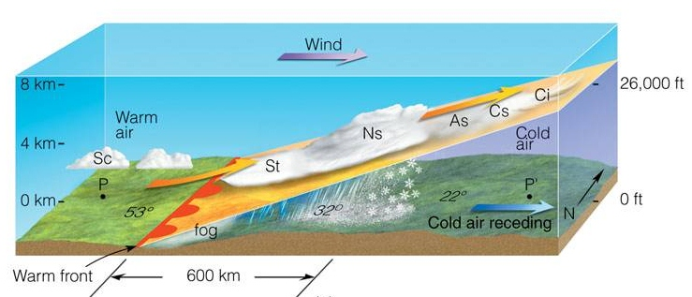
De Oostenrijkse school
Julius von Hann (Hohe Warte, handboeken over meteorologie en klimatologie)
Max Margules (frontentheorie)
Felix Maria von Exner (“Dynamische Meteorologie”, 1925)
Uitgaande van hydrostatisch en geostrofische evenwicht kan de helling van het front berekend worden.
Warmtefront ~ 1:100
Koufront ~ 1:25

Slide 9
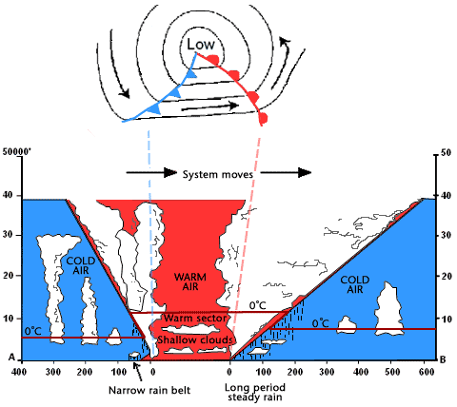
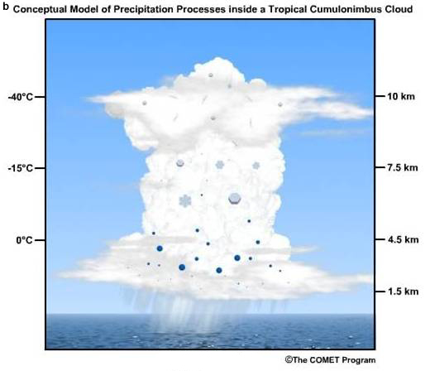
De Noorse school
Vilhelm Bjerknes (circulatietheorema, 1898)
Jack Bjerknes (depressiemodel, 1918)
Tor Bergeron (neerslagvorming, met Wegener, Findeisen, 1911 - 1938)

Slide 10
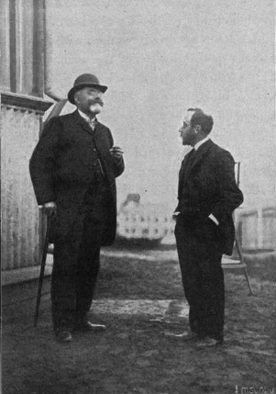
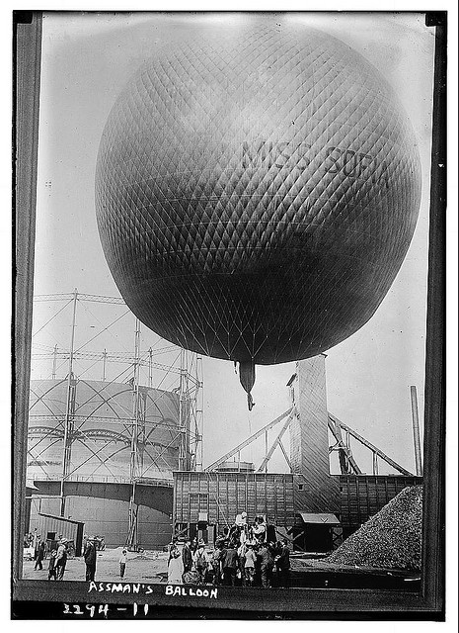
De bovenlucht - ballonnen
Richard Assmann en Arthur Berson: bemande wetenschappelijke ballonvluchten
Op 31 juli 1901 bereikte ze een hoogte van 10800 m

Slide 11
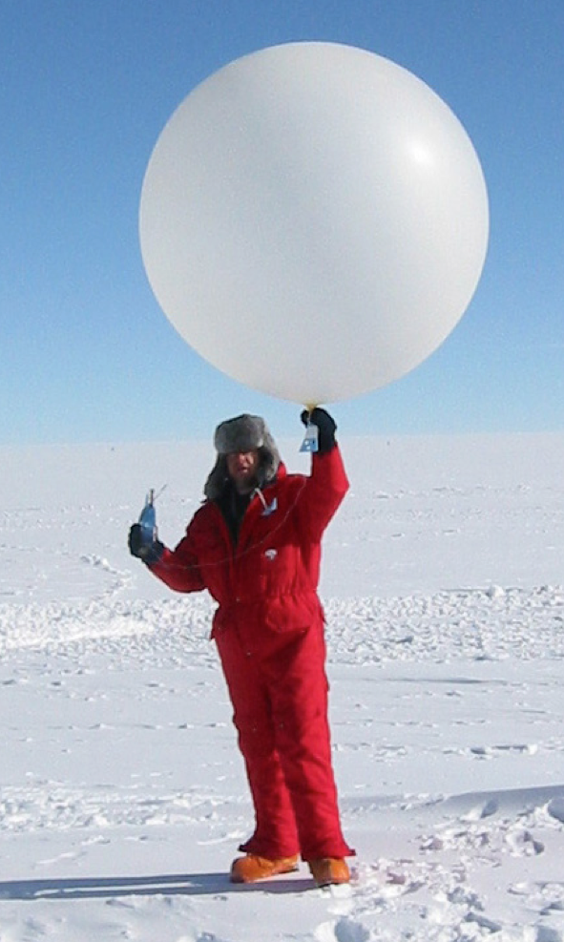
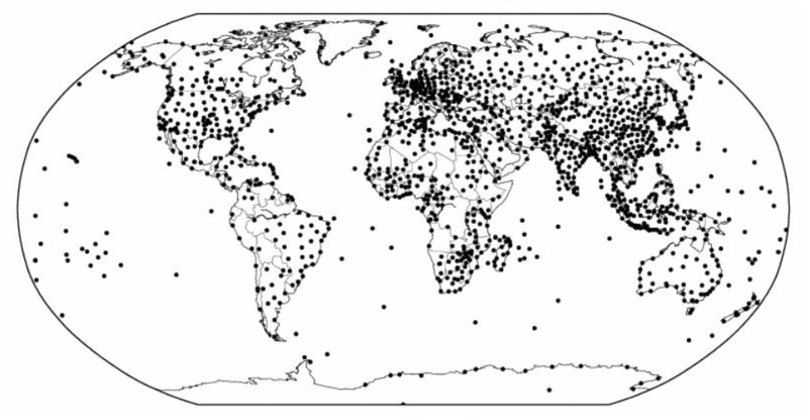
De ontwikkeling van de radiosonde
Pawel Moltschanow (~ 1930)
• vertikale temperatuurstructuur van de atmosfeer
• ontdekking van de stratosfeer
• (later) vertikale windstructuur van de atmosfeer
~ 1500 stations

Slide 12
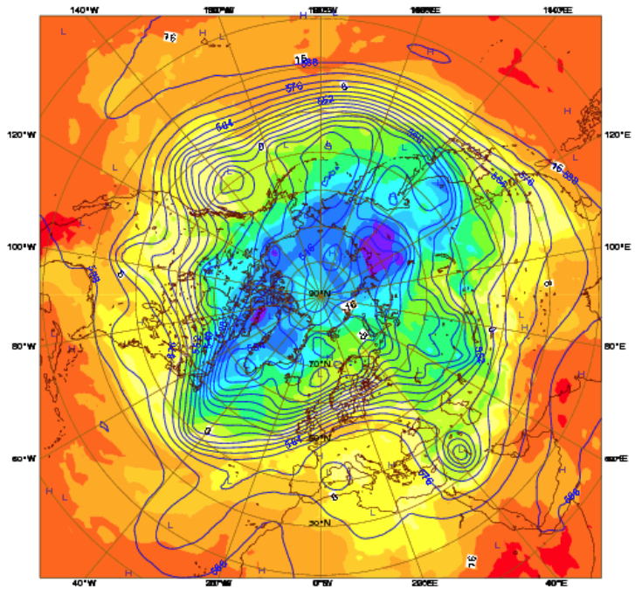

Slide 13
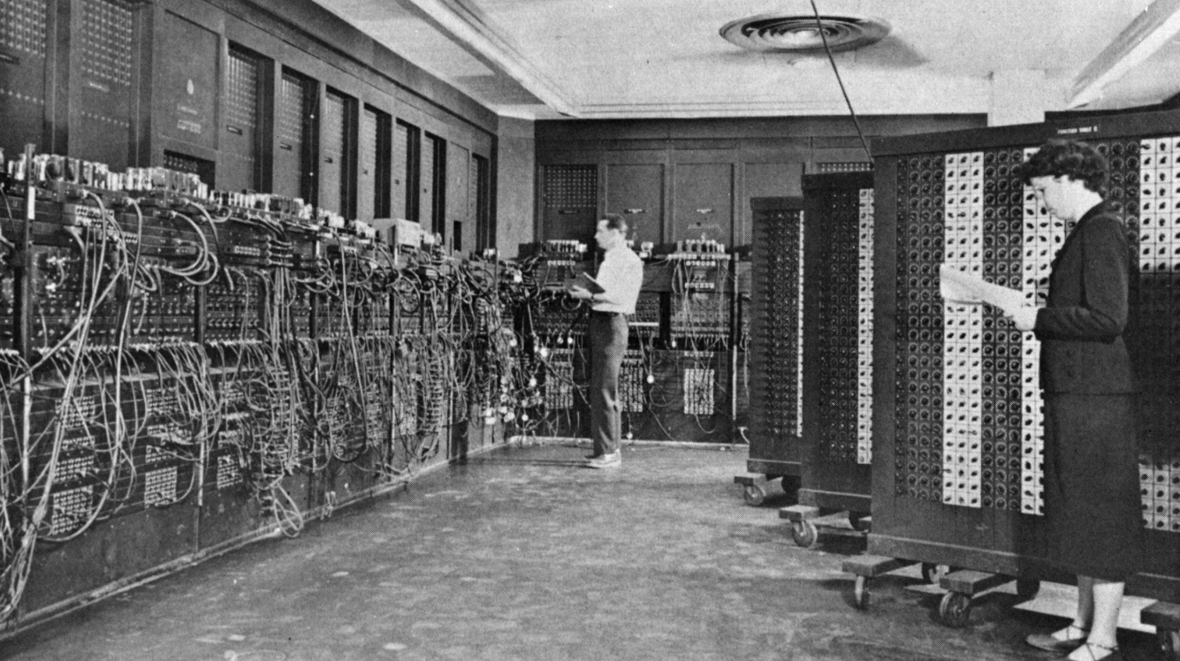
Eerste numerieke schermutselingen
• 1904 Bjerknes legt uit dat de toekomstige toestand van de atmosfeer berekend kan
worden door een beginvoorwaarde probleem te integreren [PE-model]
• 1928 Richardson doet het door de vergelijkingen te discretiseren en handmatig te integreren (6 weken rekenen voor een een 6-uurs voorspelling) [hydrostatisch model]
• 1950 Jules Charny en collega’s doen de eerste voorspelling met een computer (ENIAC).
Barotroop model, dat 1 op 1 liep…

Slide 14
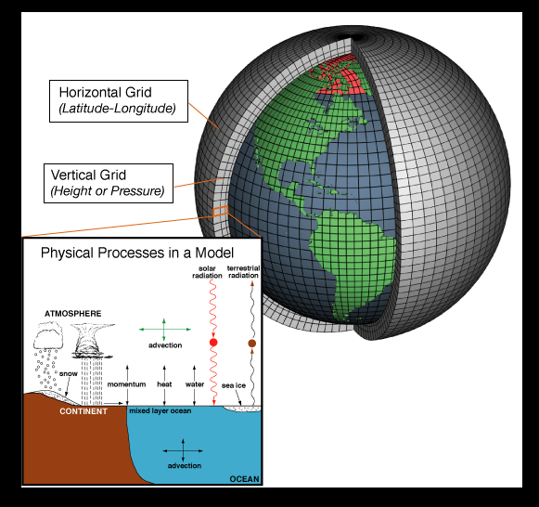
Supercomputers maken het verschil
• globale modellen
• meer complete vergelijkingen
• meenemen van kleinschalige fysische processen
• OPRICHTING VAN HET ECMWF (1975)
• alles staat of valt met de initialisatie van het model
- synoptische waarnemingen
- radiosondes
- waarnemingen door vliegtuigen
- waarnemingen door schepen
- (weer)satellieten
• Hoe krijg je dat allemaal op een rij ?
-> 4D data assimilation

Slide 15
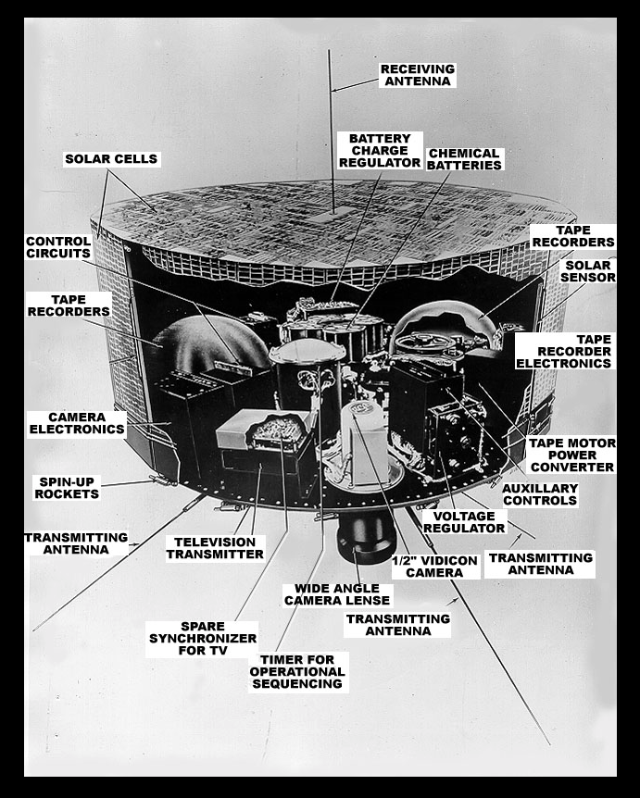
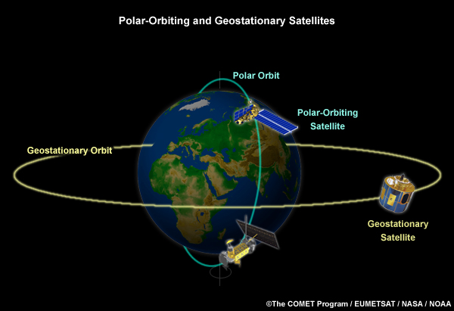
(Weer)satellieten
<= TIROS-I, gelanceerd op 1 april 1960 (NASA)
• polaire baan
• geostationaire baan

Slide 16
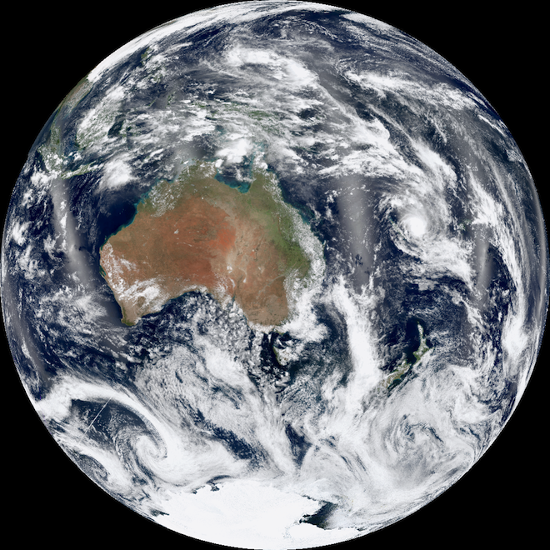
(Weer)satellieten
De “spectral gap” is niet zo uitgesproken !

Slide 17
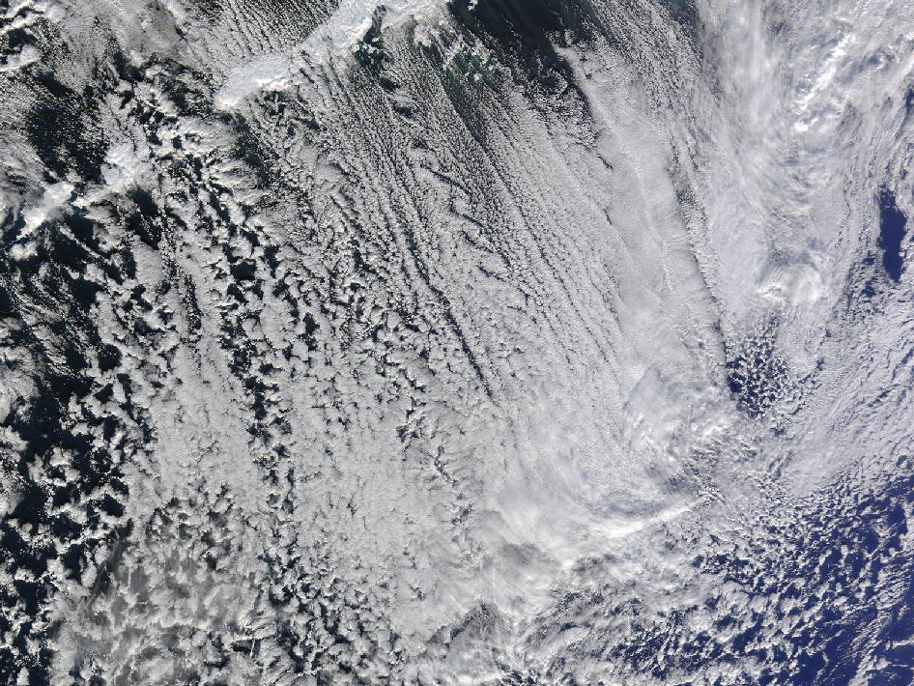
(Weer)satellieten
Weersystemen op alle schalen

Slide 18
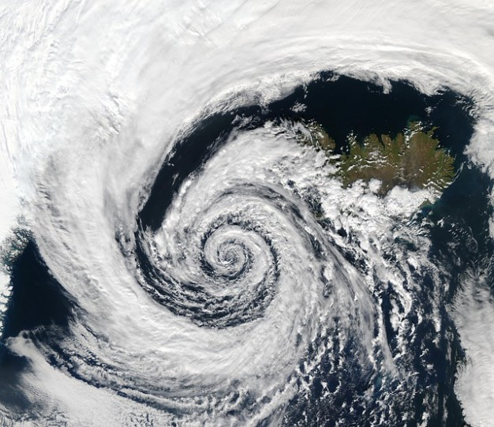
De depressie in al zijn glorie

Slide 19
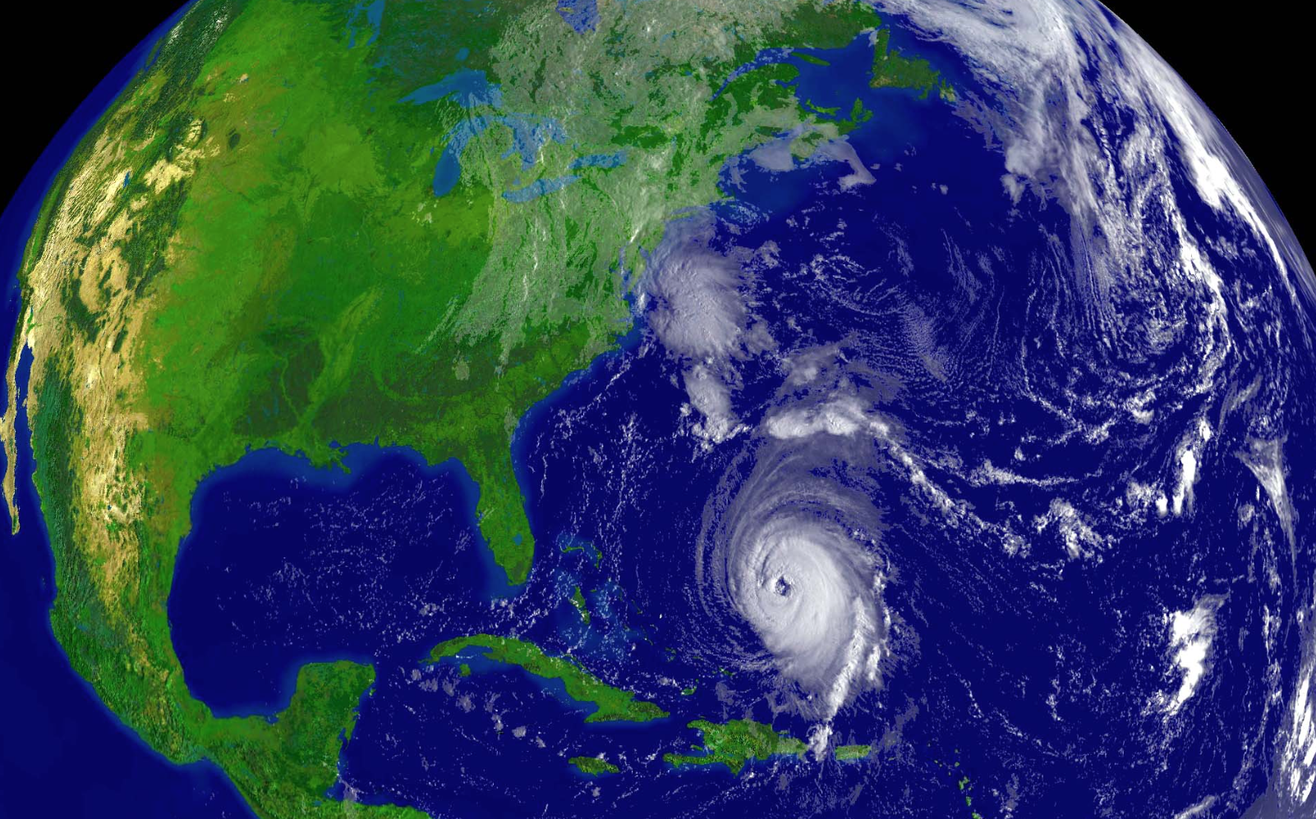
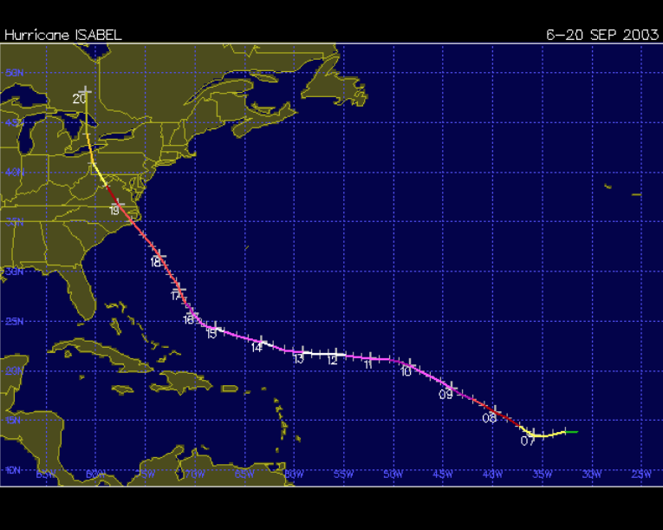
Hurricanes ontdekken en volgen

Slide 20
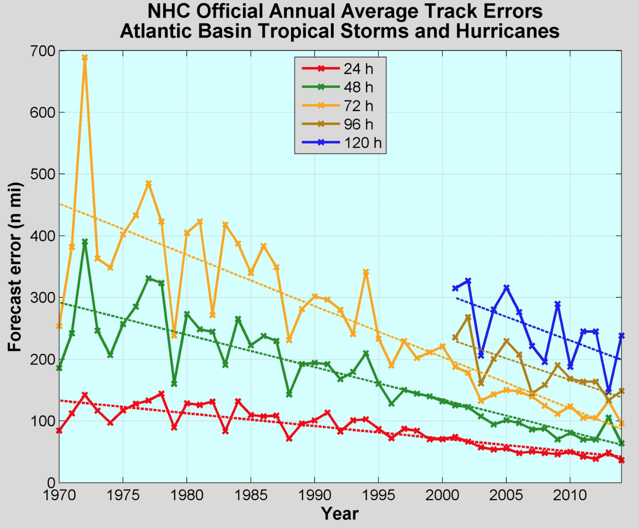
Hurricanes ontdekken en volgen

Slide 21
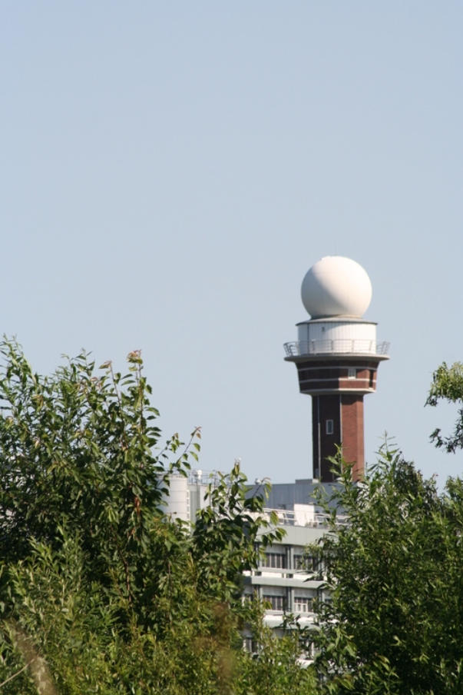
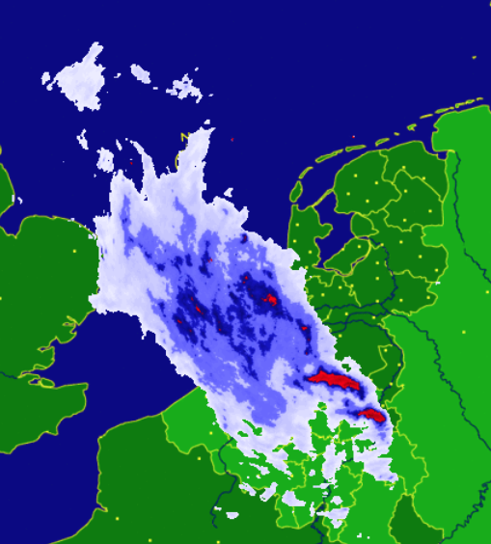
Neerslagradar

Slide 22
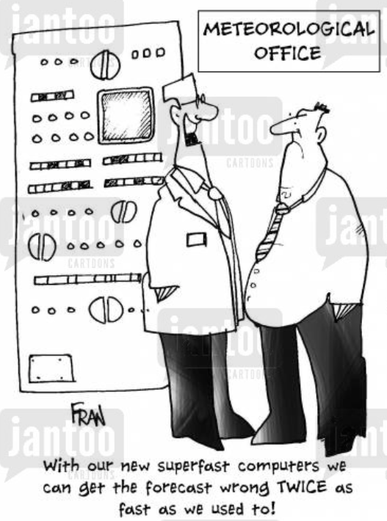
Zijn weersverwachtingen beter geworden ?

Slide 23
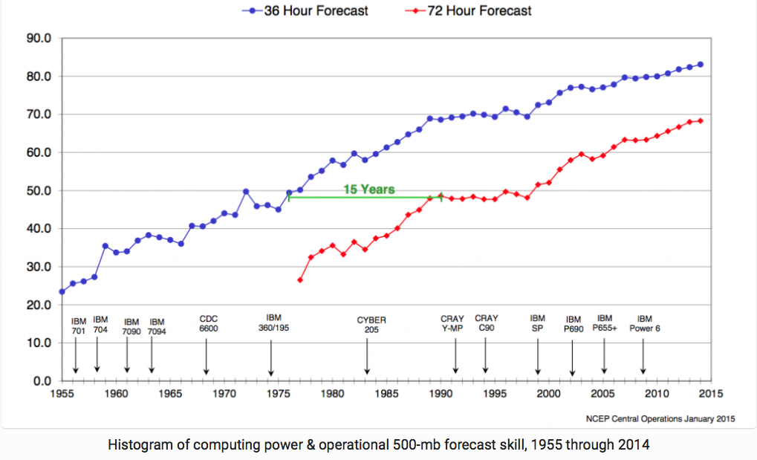
Score (0 – 100%) voorspelde stromingspatroon sinds 1955

Slide 24
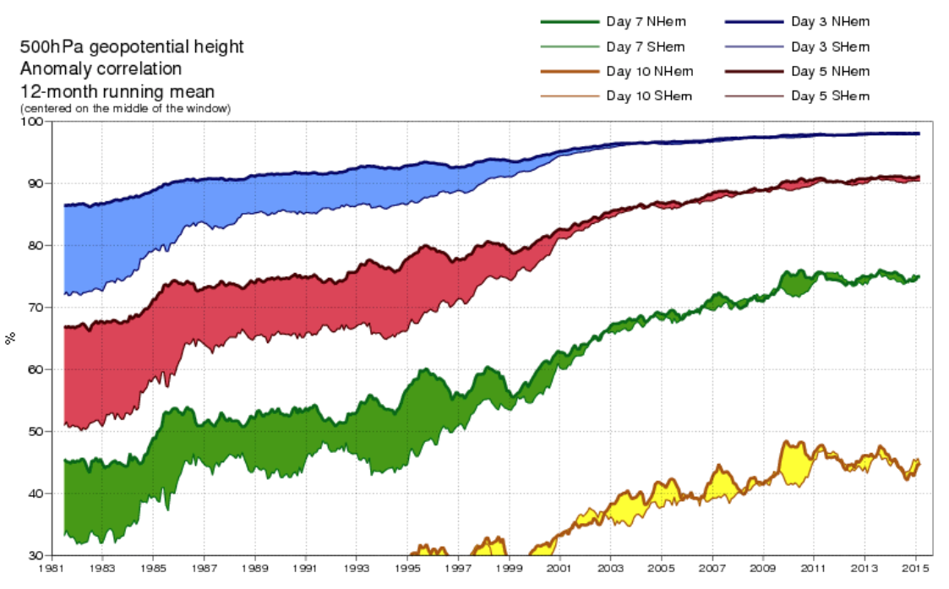
Score (0 – 100%) voorspelde stromingspatroon sinds 1981

Slide 25
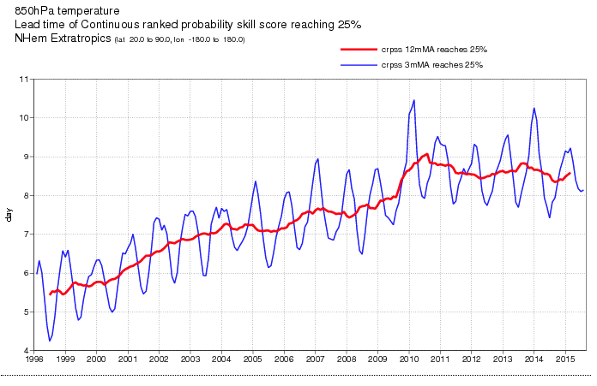
Voorspeltermijn tot 25 % score (temperatuur)

Slide 26
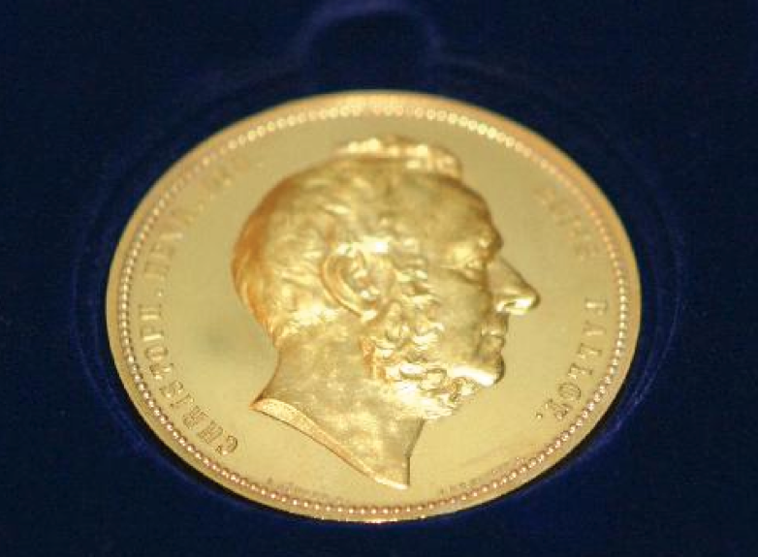
THE BUYS BALLOT MEDAL:
• Instituted in 1888
• Awarded every 10 years by the
Royal Netherlands Academy of Arts and Sciences

Slide 27
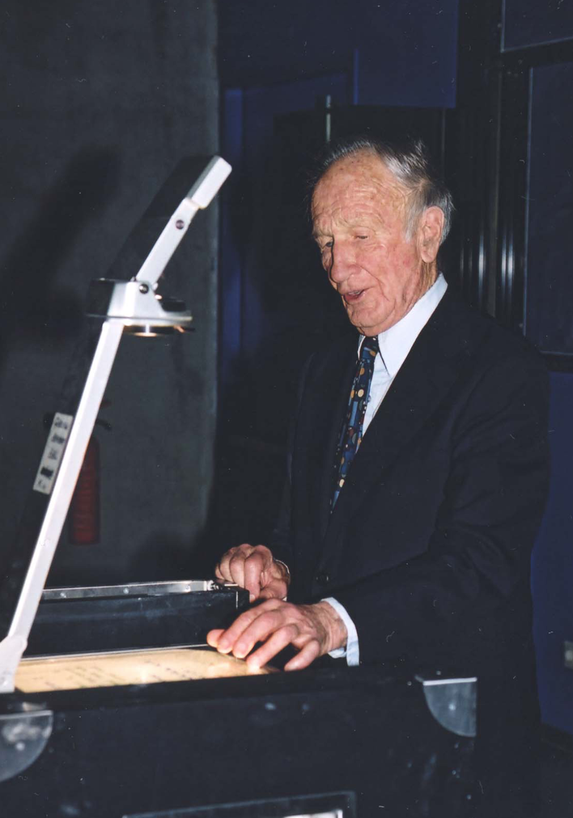
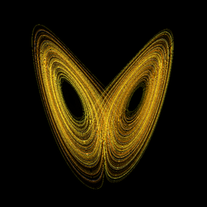
De 12e medaille voor Edward N. Lorenz (MIT)
Utrecht, 16 december 2005
• Theorie van de algemene circulatie van de atmosfeer
• Dynamische systemen:
de ‘strange attractor’
(vlinder van Lorenz)
• Grondlegger van de chaos-theorie
• Voorspelbaarheid van de atmosfeer is
fundamenteel beperkt
• De voorspelbaarheid hangt af van de toestand
van de atmosfeer
E. Landré

Slide 28
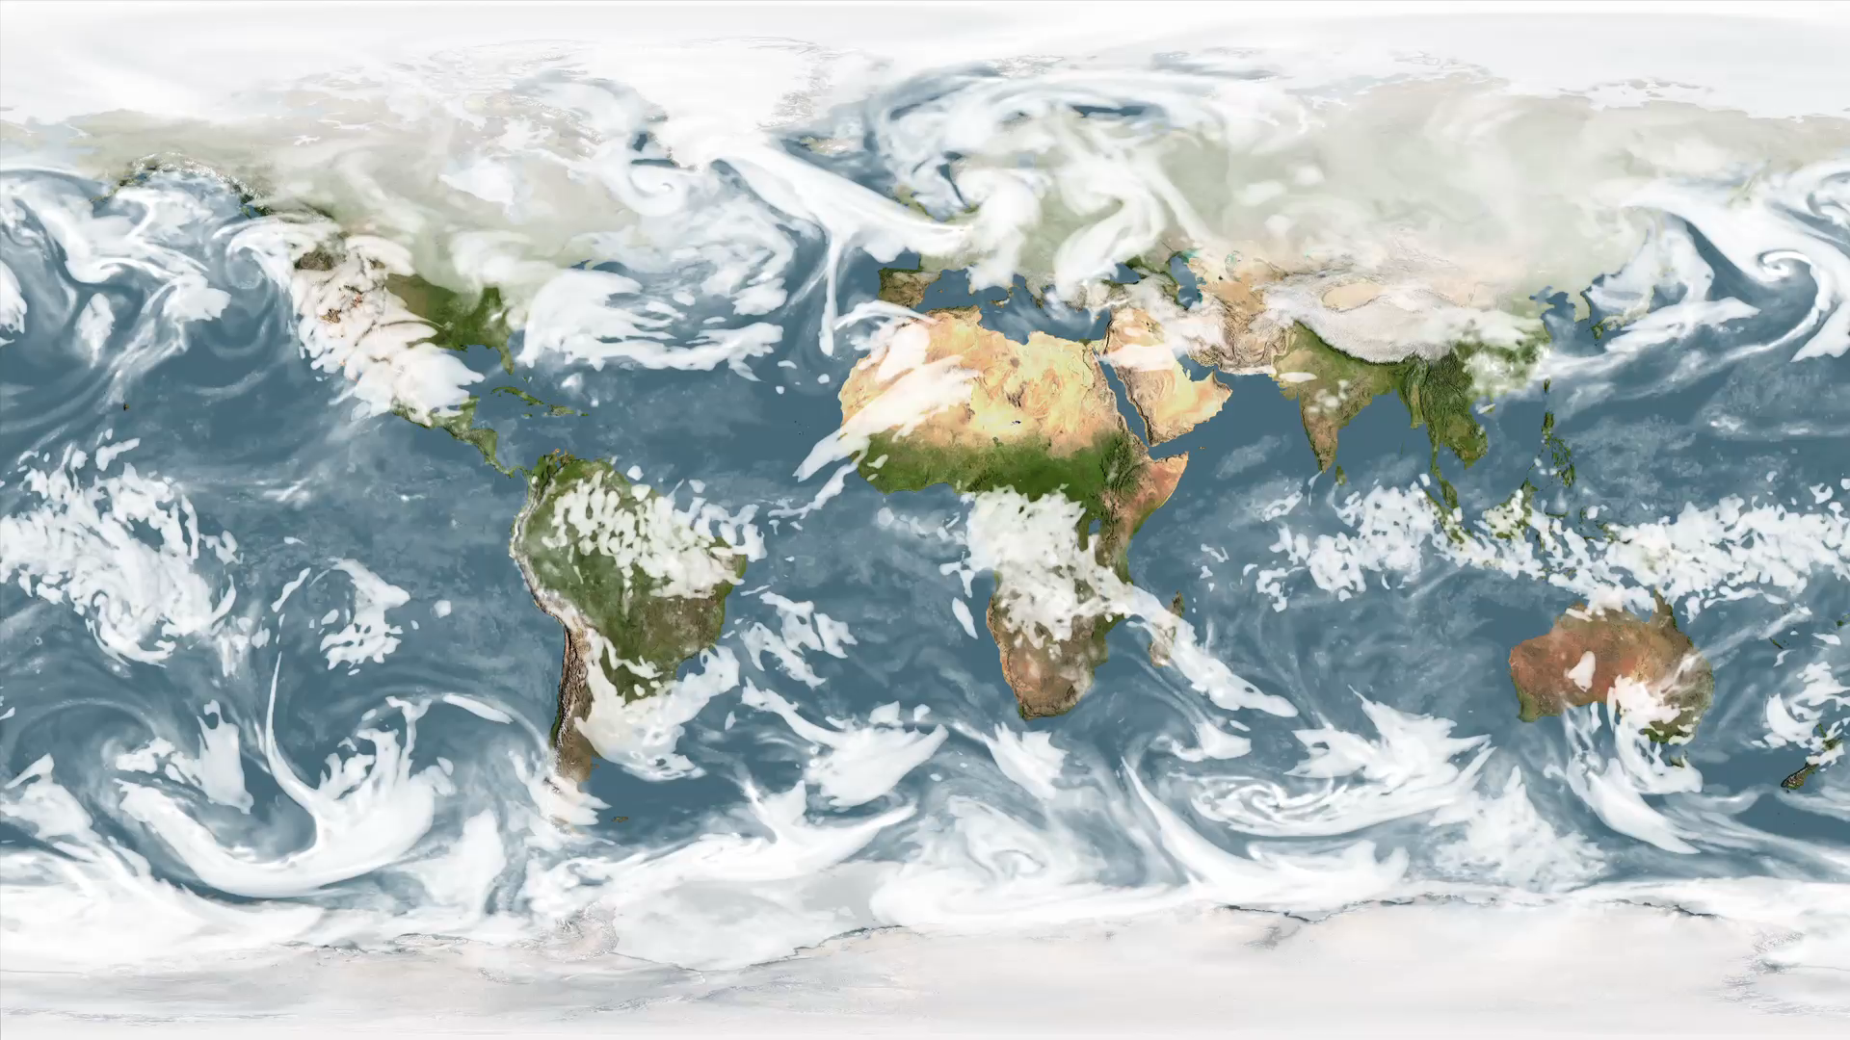

Slide 29
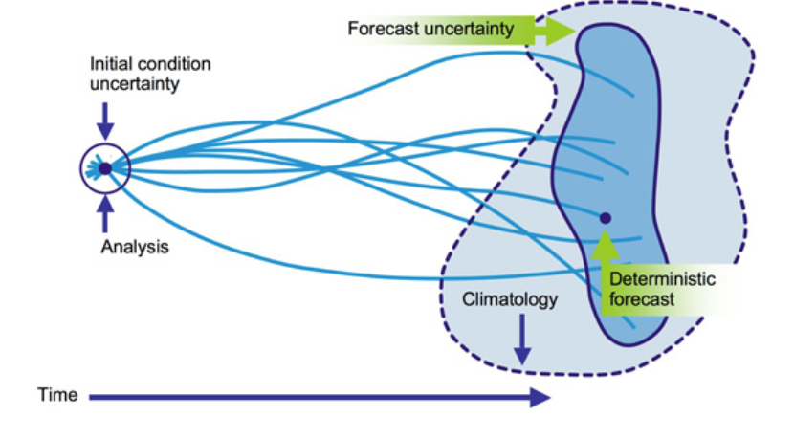
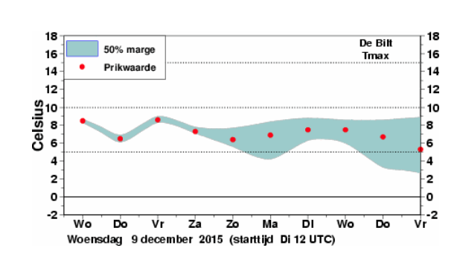
Ensembleverwachtingen
(‘de pluim’)

Slide 30
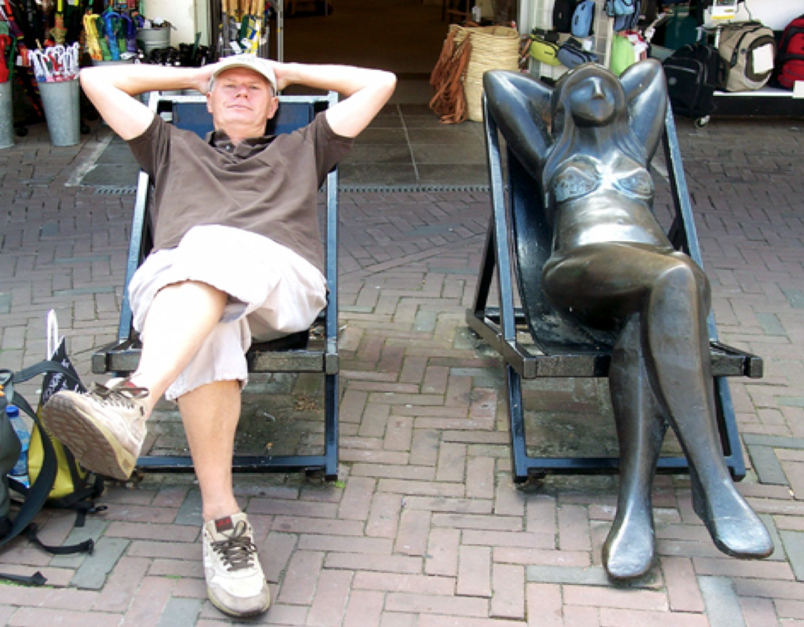
Is de meteorologie nu klaar ?

Slide 31
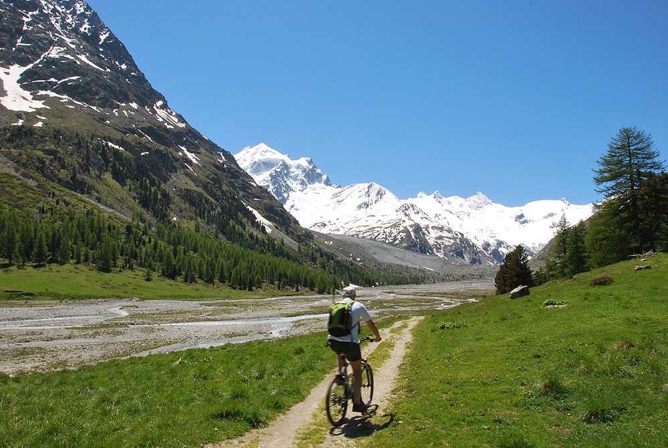
De meteorologie van het
vrije veld is nog springlevend !

Slide 32
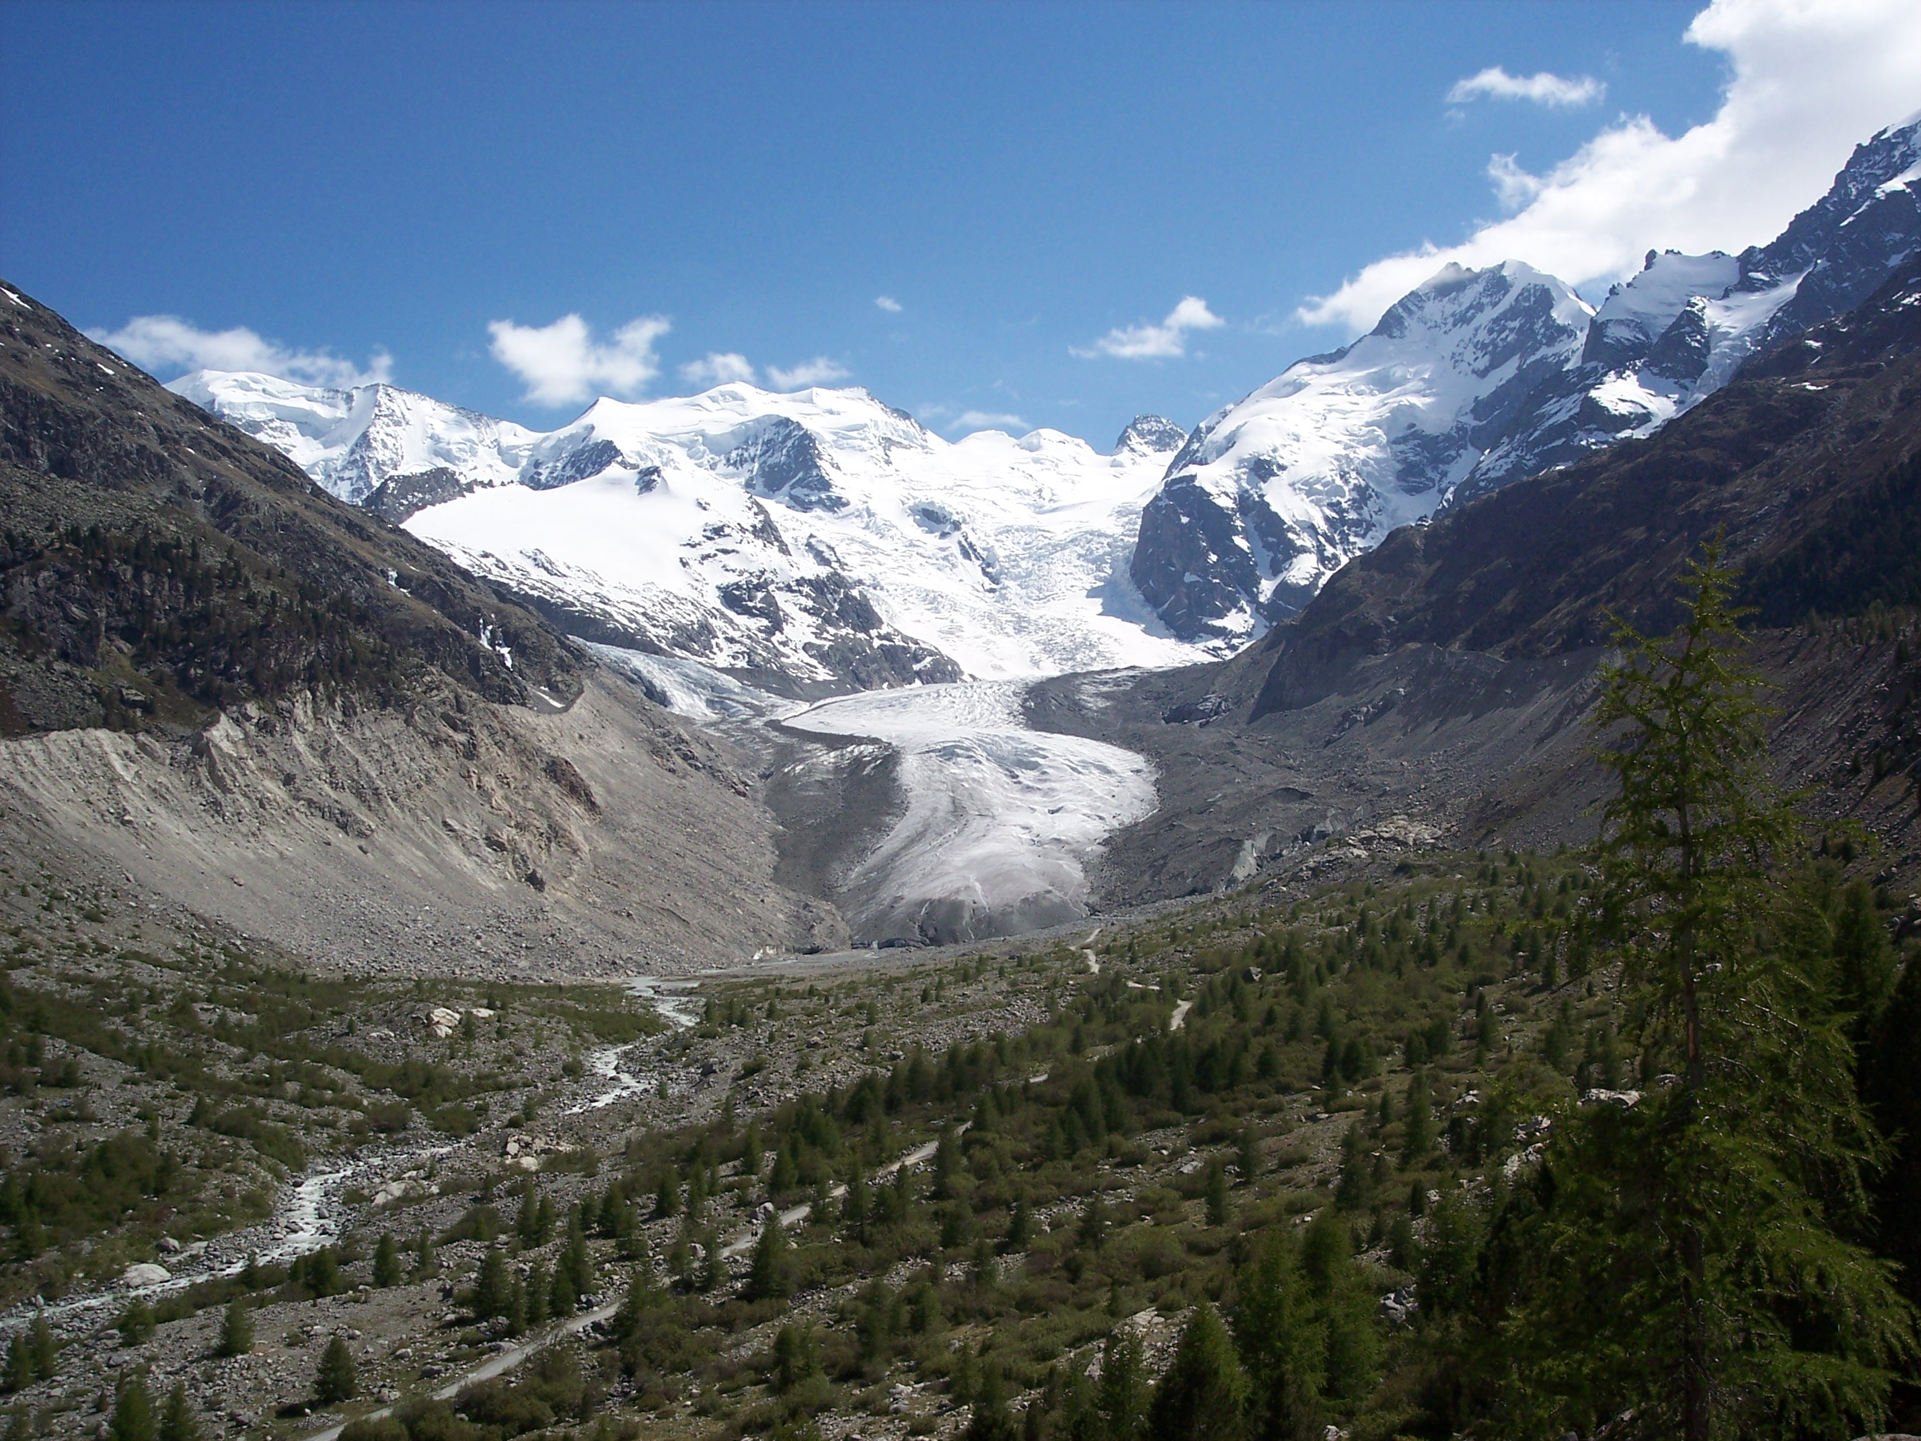
Het microklimaat van gletsjers

Slide 33
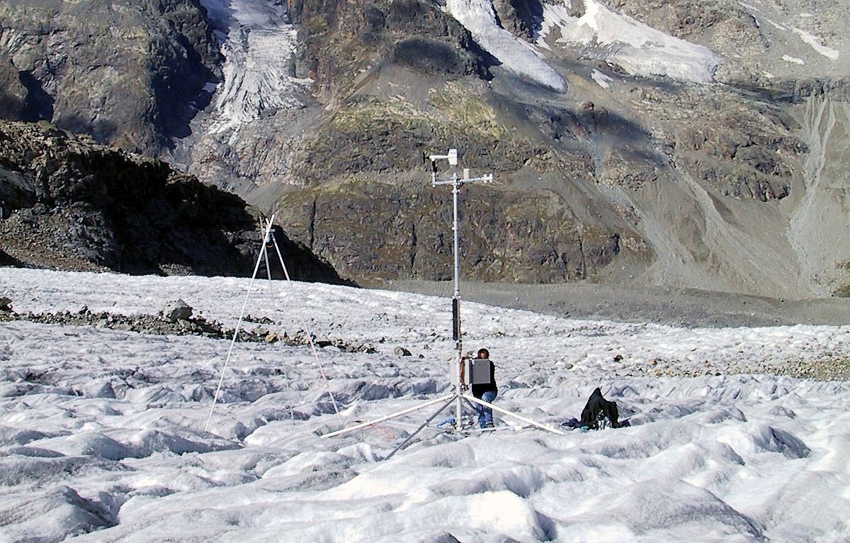

Slide 34
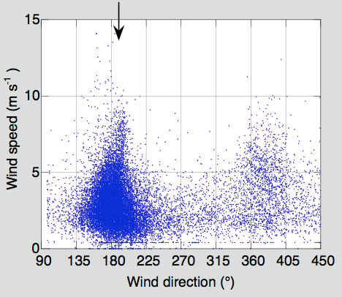
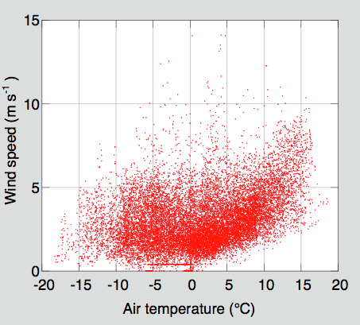
Vadret da Morteratsch, Switzerland

Slide 35
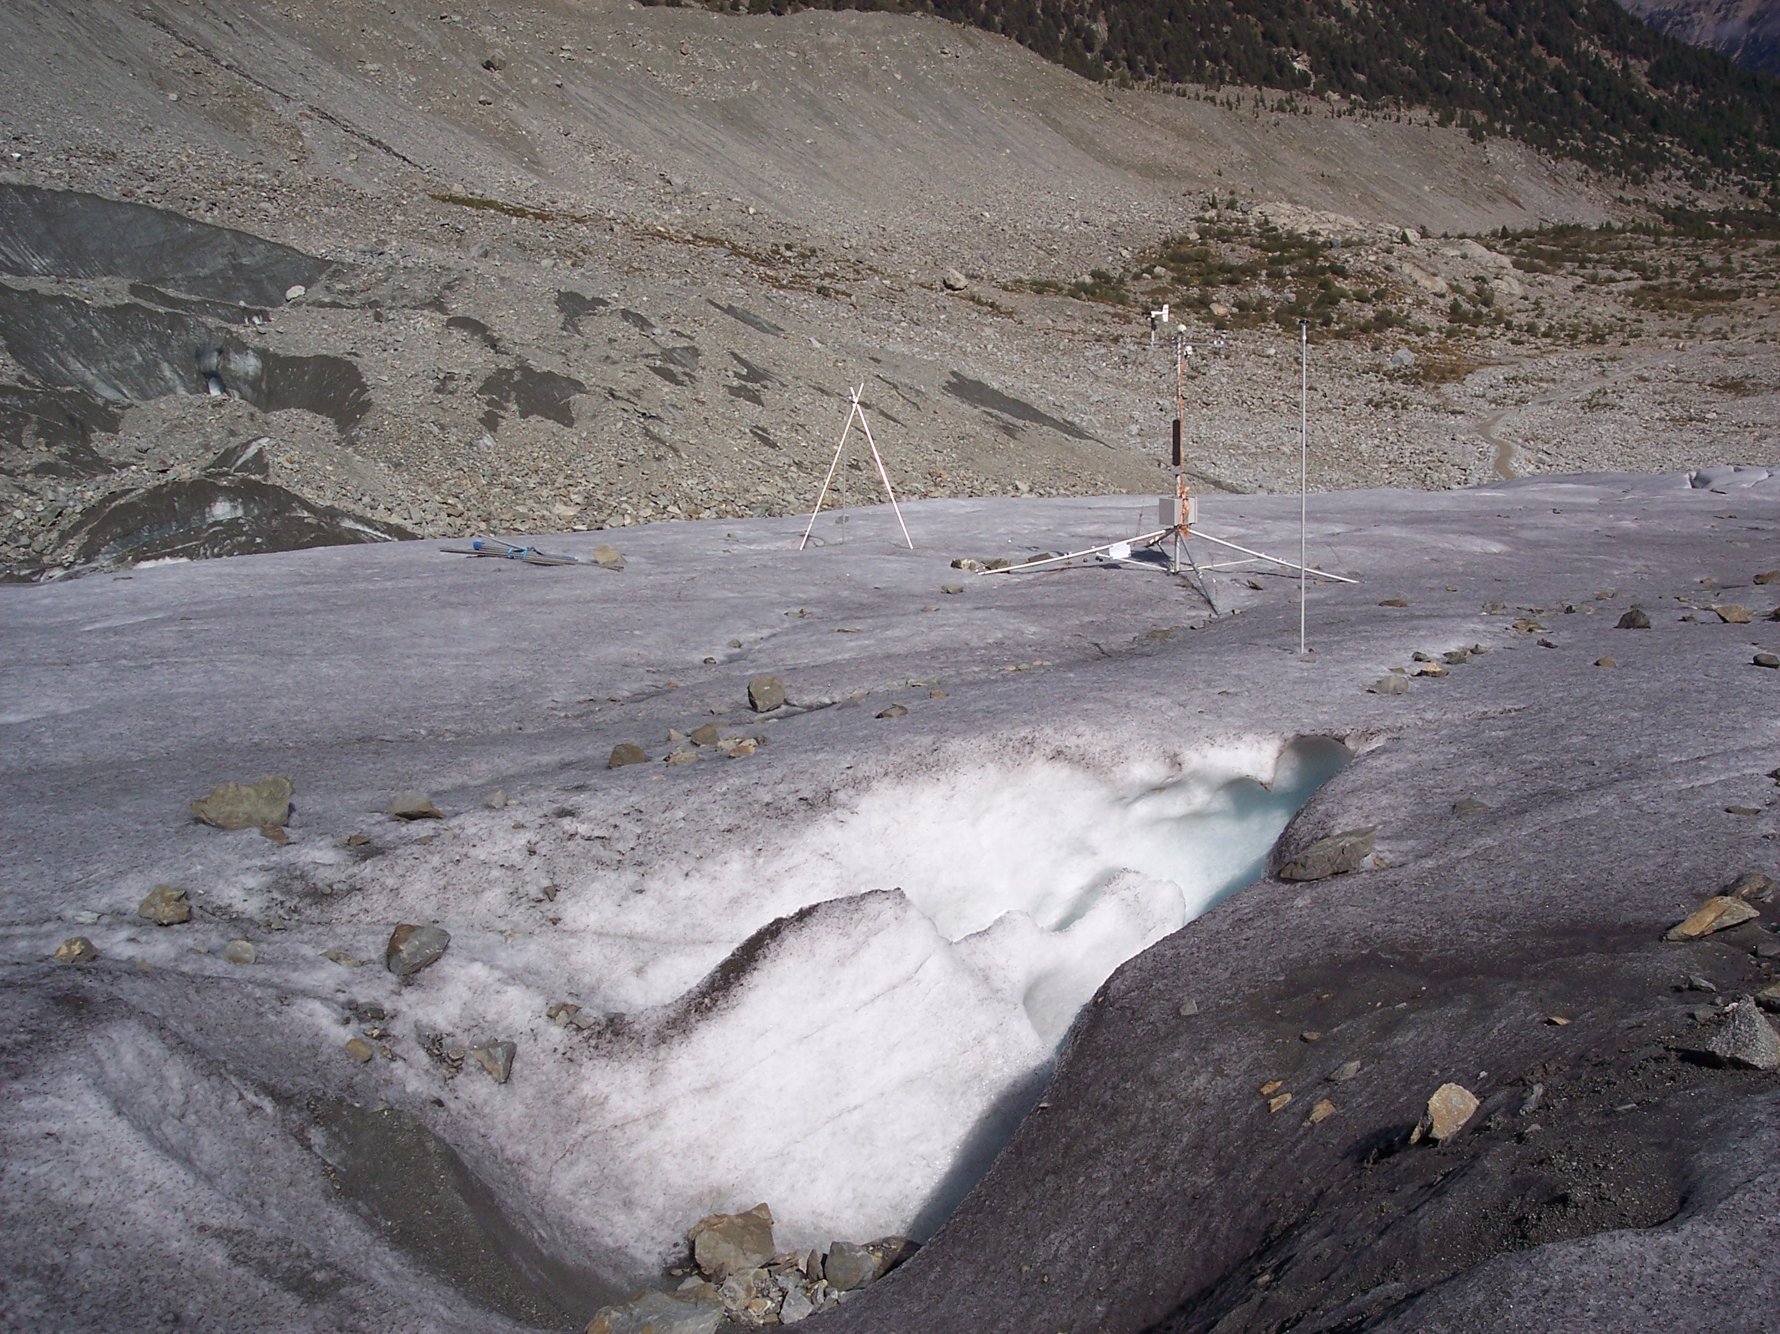

Slide 36
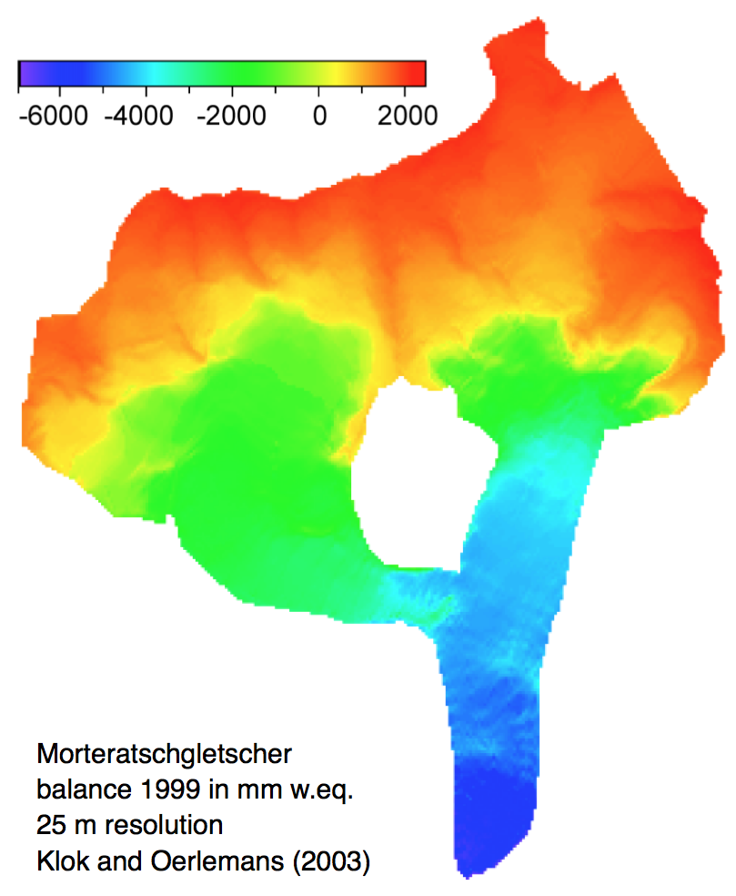
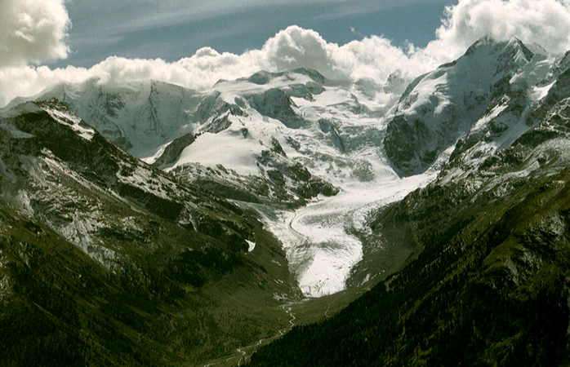
Simulatie van de massabalans van een gletsjer
• gebaseerd op een DEM (digital elevation model)
• gedetailleerde berekening van de instraling
• grootste onzekerheid: verdeling van de
sneeuwval
Morteratschgletscher
balance 1999 in mm w.eq.
25 m resolution
Klok and Oerlemans (2003)

Slide 37
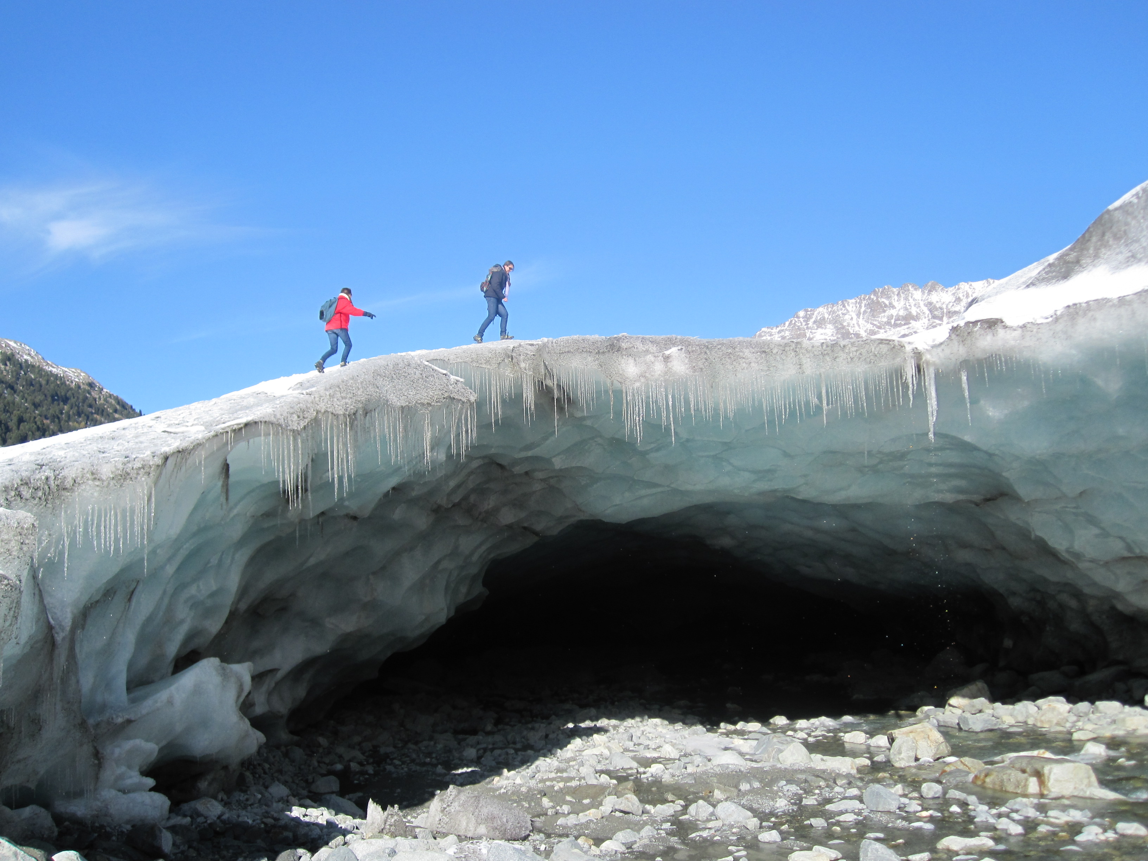
The Microclimate of
Valley Glaciers
Johannes Oerlemans
can be downloaded from:
http://www.staff.science.uu.nl/~oerle102/

Slide 38


Met dank voor de aandacht !
IMAU, Universiteit Utrecht

